Slide 1
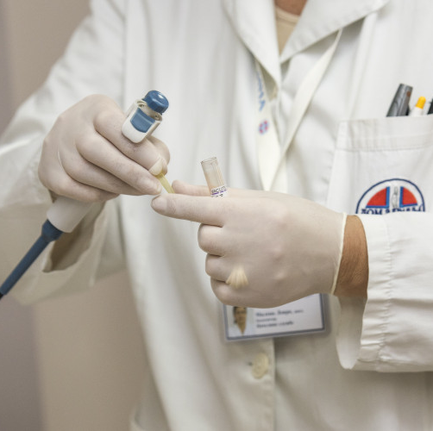
高一化学精品课程（人教版）
第四章 非金属及其化合物
第三节 用途广泛的金属材料
授课讲师：xippt
© 2019 samidare – Presentation template

Slide 2
目录
CONTENTS
01
学习的目标
02
常见的合金及应用
03
新型合金及应用
04
实训与提升

Slide 3
PART 01
学习的目标

Slide 4
xippt精品系列课程
学习目标
1．能列举铁合金材料在生产和生活中的重要应用。
2．了解铁合金、铝合金在工业生产和高科技领域的应用，知道合金的一般特性。
3．运用合金材料在生活中的应用创设教学情景，引导学生自主学习；引导学生进行信息加工。

Slide 5
PART 02
常见的合金及应用

Slide 6
xippt精品系列课程
一、金属的分类
按色泽分
黑色金属——铁、锰、铬三种
有色金属——除“铁、锰、铬”三种外
按密度分
轻金属——密度小于4.5g/cm³——K、Na、Mg、Al等
金
属
重金属——密度大于4.5g/cm³——Fe、Cu、Pb等
按熔点分
低熔点金属——K、Na、Mg、Al等
高熔点金属——Fe、Cu、Pb等
常见金属——Mg、Al、Fe、Cu等
按使用频率分
贵 金 属——Ag、Pt、Au等
稀土金属——Y、Sc、镧系元素等

Slide 7
一、常见的合金及应用
1.合金的概念：
合金是由一种金属跟其他一种或几种金属（或金属跟非金属）一起熔合而成的具有金属特性的物质。（合金属于混合物）
2、合金具有许多优良的物理、化学或机械性能
一般来说:
⑴ 熔点低于各成分金属
⑵ 硬度大于各成分金属
⑶ 具有金属通性
⑷导电性和导热性低于各成分金属
合金的物理性质通常不同于它的成分金属！
合金的化学性质通常相同于它的成分金属！

Slide 8
一、常见的合金及应用
在工农业生产和日常生活中，我们很少使用纯金属，而主要使用合金，常见的合金有铜合金、铁合金和铝合金等。

Slide 9
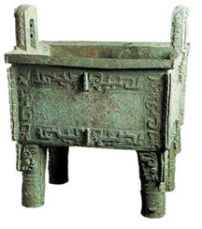
二、铜合金
铜合金：我国使用最早的合金
青铜：主要含铜、锡和铅，有良好的强度和塑性、耐磨、耐腐蚀，主要用于制造机器零件如轴承、齿轮等。
1939年在河南安阳殷墟出土
的商代后期制作的司母戊鼎
属于青铜制品。

Slide 10
三、钢
钢：用量最大,用途最广的合金
低碳钢---含碳量低于0.3%
韧性、焊接性好，但强度低
碳素钢：铁和碳的合金
中碳钢---含碳量0.3%~0.6%
强度高，韧性及加工性好
钢
高碳钢---含碳量高于0.6%
镍、铬---不锈钢，抗腐性强，不易氧化
合金钢：在碳素钢中加入铬、锰、钨、镍、钼、钴等合金元素
铬、钨---高速钢，硬度大，韧性很强
锰、硅---锰硅钢，韧性特强
钢的①含碳量越低，韧性越好，硬度越低；
②含碳量越高，韧性越差，硬度越高。

Slide 11
三、钢
拓展知识：
⑴不锈钢
为了防生锈在合金中加入铬和镍，这种钢称为不锈钢。
不锈钢通常是指含铬量在12%—30%的合金钢。

Slide 12
三、钢
生铁和钢的比较：
铁的合金 | 生铁 | 钢
C% | 2%－4.3% | 0.03%－2%
其他杂质 | Si、Mn、S、P （较多） | Si、Mn、S、P （较少）
机械性能 | 质硬而脆、无韧性 | 坚硬、韧性大、可塑性好。

Slide 13
四、其他几种常见的合金及用途
名称 | 组成 | 主要性质 | 主要用途
铝合金 | 含镁10%~30% | 硬度和强度都比纯铝和纯镁大 | 火箭、飞机、轮船等制造业
硬铝 | 含铜4%、镁0.5%、 锰0.5%、硅0.7% | 硬度和强度都比纯铝和纯镁大 | 火箭、飞机、轮船等制造业
钛合金 | 含铝6% 钒4% | 耐高温、耐腐蚀、高强度 | 用于飞机、宇航、化学工业
金合金 | 加入银、铜、稀土元素等 | 有光泽、易加工、耐磨耐腐蚀 | 金饰品、电子元件、钱币、笔尖

Slide 14
PART 03
新型合金及应用

Slide 15
xippt精品系列课程
一、新型合金及应用
储氢合金：
Ti-Fe, La-Ni
新
型
合
金
钛合金：
Ti，V，Fe，Al等，飞机起落架
耐热合金：
高强度、耐高温、韧性好
记忆合金：
镍钛合金，具有记忆形状功能的合金
泡沫合金：
以铝、铝合金、锌、锡、铅等低熔点金属，用特殊方法制成的合金

Slide 16
一、新型合金及应用
记忆金属：
随着社会的发展，我们对金属的认识也在增加。也许在不远将来，我们都会拥有一辆由“记忆金属”制作的汽车，我们再也不怕把汽车碰撞的凹凸不平而心痛惋惜了。
这种“记忆金属”即是镍钛合金。如把这样一块金属任意揉皱，或使它弯曲。加热后，它又恢复了原状。

Slide 17
二、正确选用金属材料
思考与交流：
某家庭准备装修窗户(计划使用10年),可供选用的材料有:木材、钢铁、铝合金、塑钢。请调查分析选用哪种材料比较好？说明理由。

Slide 18
PART 04
实训与提升

Slide 19
一、知识拓展-稀土
稀土作为基体元素能制造出具有特殊“光电磁”性能的多种功能材料，如稀土永磁材料，稀土镍氢电池材料，稀土荧光材料，稀土催化剂。稀土激光材料，稀土精密陶瓷材料。生物工程材料等，它们都是发展电子信息产业，开发新能源，治理环保和国防尖端技术等方面必不可缺少的材料。

Slide 20
一、知识拓展-常见金属之最
Os
①密度最大的是：
②硬度最大的是：
③熔点最低的是：
④熔点最高的是：
⑤延性最好的是：
⑥展性最好的是：
⑦导电性最好的是：
⑧地壳中含量最多的金属元素是：
Cr
Hg
W
Pt
Au
Ag
Al

Slide 21
版权声明
感谢您下载xippt平台上提供的PPT作品，为了您和xippt以及原创作者的利益，请勿复制、传播、销售，否则将承担法律责任！xippt将对作品进行维权，按照传播下载次数进行十倍的索取赔偿！
1. 在xippt出售的PPT模板是免版税类(RF:
Royalty-Free)正版受《中国人民共和国著作法》和《世界版权公约》的保护，作品的所有权、版权和著作权归xippt所有,您下载的是PPT模板素材的使用权。
2. 不得将xippt的PPT模板、PPT素材，本身用于再出售,或者出租、出借、转让、分销、发布或者作为礼物供他人使用，不得转授权、出卖、转让本协议或者本协议中的权利。

Slide 22
二、课堂实训
1．只含有下列成分的物质一定不是合金的是 ( )
A．Fe、C B．Cu、Zn
C.Al、Cu D．C、Si
D
2．现在，我国用量最多、用途最广的合金是( )
A．钢 B．青铜
C．铝合金 D．塑料制品
A
3．下列物质不属于合金的是( )
A．硬铝 B．黄铜
C．钢铁 D．水银
D

Slide 23
高一化学精品课程（人教版）
第四章 非金属及其化合物
感谢各位的聆听
授课讲师：xippt
© 2019 samidare – Presentation template

